Slide 1
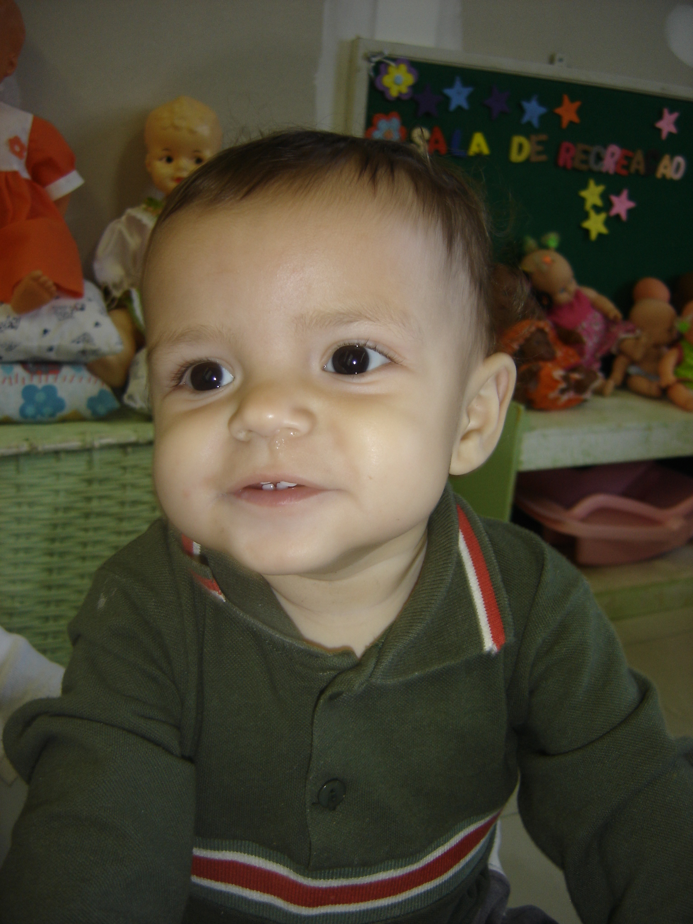
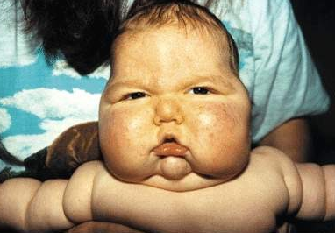
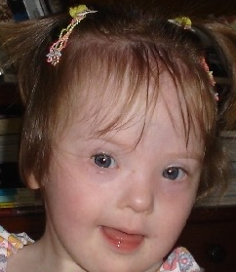
Exame físico
Ectoscopia
Cabeça
Forma
Perímetro cefálico
Fontanelas
Facies
Denise Mota, 2009

Slide 2
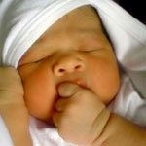
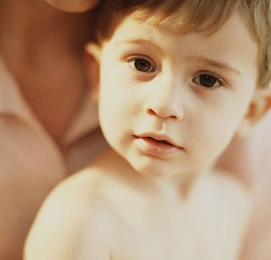
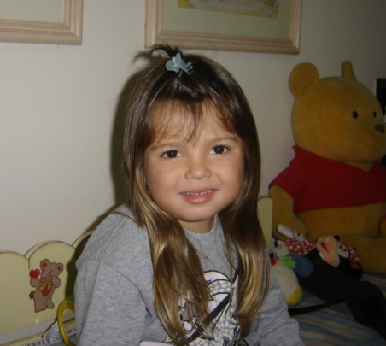
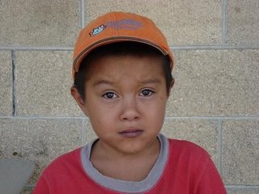
Exame físico
Aspecto da pele
Coloração
Palidez
Icterícia
Cianose
Denise Mota, 2009

Slide 3
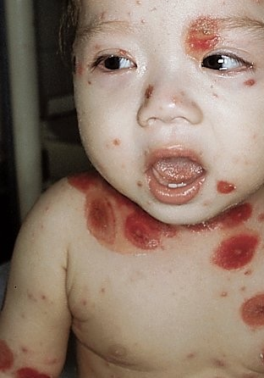
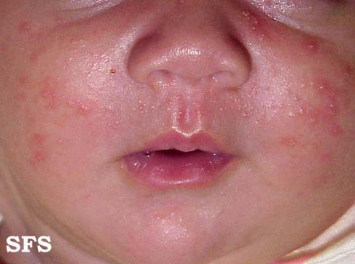
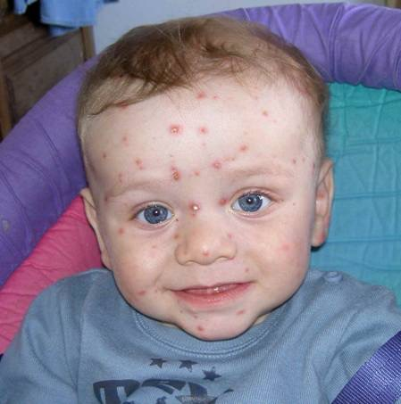
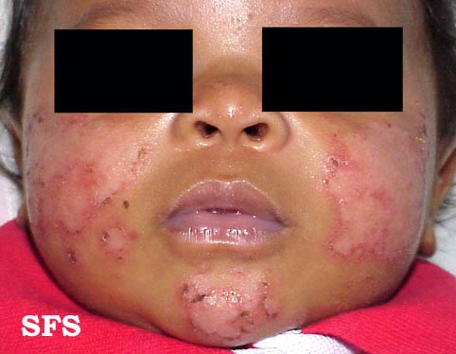
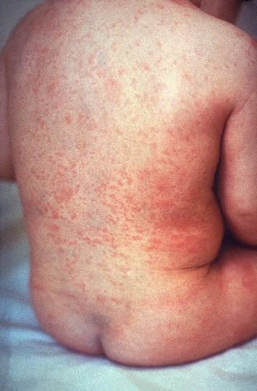
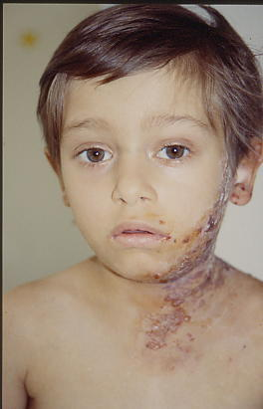
Exame físico
Aspecto da pele
Lesões
acne
Denise Mota, 2009

Slide 4
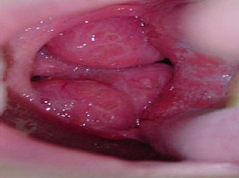
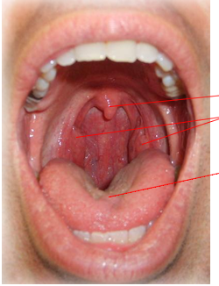
Exame físico
Orofaringe
úvula
amigdalas
língua
Denise Mota, 2009

Slide 5
Exame físico
Otoscopia
Denise Mota, 2009

Slide 6
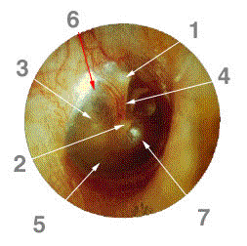
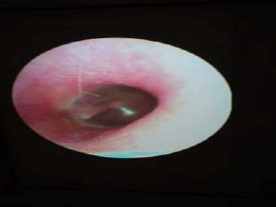
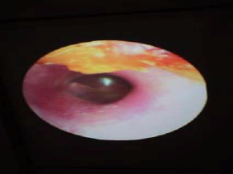
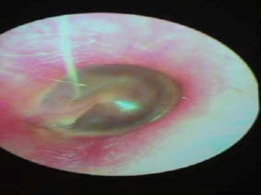
Exame físico
Otoscopia
Denise Mota, 2009

Slide 7
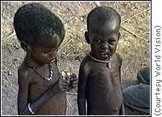
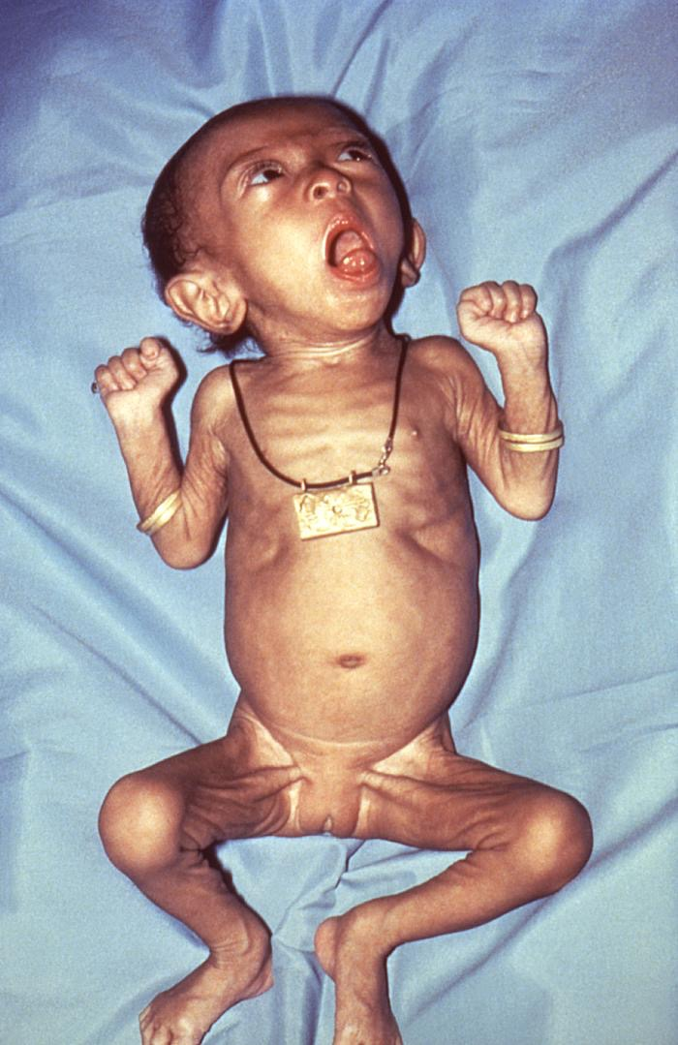
Exame físico
Tórax
Inspeção
Abaulamentos
Assimetrias
Arcabouço costal
Mamilos extra-numerários
Denise Mota, 2009

Slide 8
Exame físico
Tórax
Aparelho cardiovascular
Ictus
Frêmitos
Palpação dos pulsos: radiais, femurais, tibiais
Denise Mota, 2009

Slide 9
Exame físico
Tórax
Aparelho cardiovascular
Ausculta cardíaca
Focos de ausculta
Desdobramentos
Sopros
Tipos
Intensidade
Irradiação
Denise Mota, 2009

Slide 10
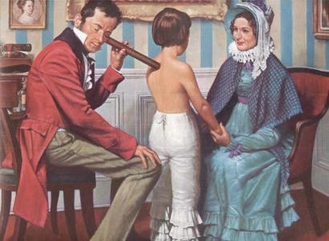
Exame físico
Tórax
Aparelho pulmonar
Expansibilidade
Percussão
Ausculta
Estertores
O francês René Laënnec (1781-1826), médico e músico, inspirando-se em uma flauta, transformou uma folha de papel em um cilindro, para obter melhor resultado na ausculta, e criou, assim, o primeiro estetoscópio da história da medicina.
Denise Mota, 2009

Slide 11
Exame físico
Ausculta
Geralmente paciente sentado, tronco vertical
Comparar os sons de cada hemitórax
Evite colocar o estetoscópio sobre a escápula, saliências ósseas e mamas
Auscultar fossas supra e subclaviculares para auscultar ápices pulmonares
Denise Mota, 2009

Slide 12
Exame físico
Sons pulmonares
A respiração produz turbulência aérea e vibração das estruturas pulmonares
Som traqueal
Passagem do ar pela traquéia
Audível na região do pescoço sobre a traquéia
Denise Mota, 2009

Slide 13
Exame físico
Sons pulmonares
Som bronquial
Passagem do som pelos brônquios de maior calibre
Audível na face anterior do tórax, proximidade do esterno
Denise Mota, 2009

Slide 14
Exame físico
Sons pulmonares
Som vesicular
Passagem de ar pelo parênquima pulmonar
Murmúrio vesicular
Denise Mota, 2009

Slide 15
Exame físico
Sons pulmonares
Som broncovesicular
Denise Mota, 2009

Slide 16
Exame físico
Ruídos adventícios (casuais)
Estertores secos
Superpõem-se aos ruídos normais
Roncos
Movimentação de muco nos brônquios
Inspiratório predominantemente
Semelhante ao ronco durante o sono
Modifica com a tosse
Denise Mota, 2009

Slide 17
Exame físico
Ruídos adventícios (casuais)
Estertores secos
Sibilos
Obstrução de fluxo aéreo
Musicais, contínuos, leves
Monofônicos: asma
Polifônico: DPOC, inspiração forçada
Denise Mota, 2009

Slide 18
Exame físico
Ruídos transmitidos
Egofonia
Pede ao paciente para dizer E: sai som de A
Com a campânula do estetoscópio
Estridor
Obstrução de laringe
Denise Mota, 2009

Slide 19
Exame físico
Ruídos adventícios (casuais)
Estertores úmidos
Abertura dos alvéolos colapsados ou ocluídos com líquido viscoso (crepitantes)
Não se modificam com a tosse
Crepitantes
Finos
Alto timbre
Baixo timbre
Precoces
Tardios
Denise Mota, 2009

Slide 20
Exame físico
Ruídos adventícios
Atrito pleural
Camadas da pleura movimentam-se silenciosamente
Quando a superfície está espessada, ouve-se um ruído semelhante ao ranger de um couro velho
Denise Mota, 2009

Slide 21
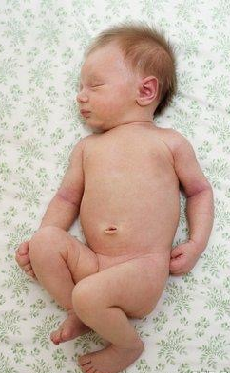
Recém-nascido
Postura
Reflexo tônico-cervical
Denise Mota, 2009

Slide 22
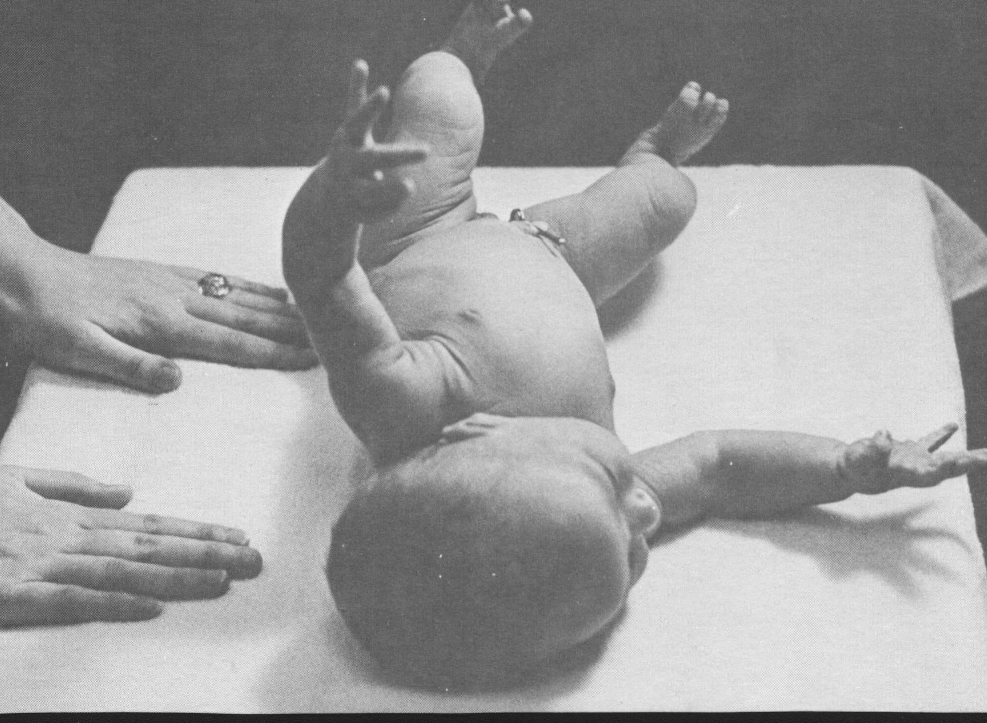
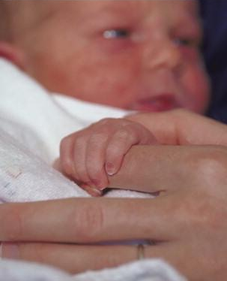
Reflexos recém-nascido
Reflexo Moro
Preensão palmar
Denise Mota, 2009

Slide 23
Reflexos recém-nascido
Preensão plantar
Cutâneo-plantar
Denise Mota, 2009

Slide 24
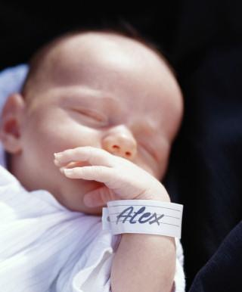
Reflexos recém-nascido
Sucção
Pontos cardeais
Denise Mota, 2009

Slide 25
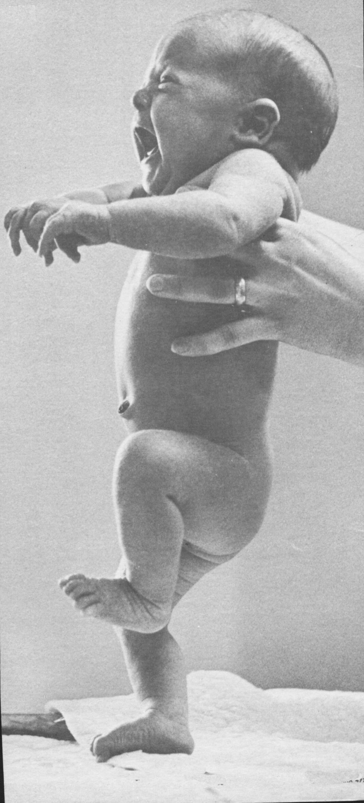
Reflexos recém-nascido
Marcha
Denise Mota, 2009

Slide 26
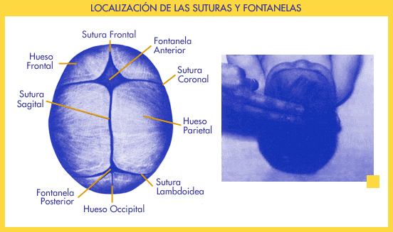
Cabeça
Fontanelas
Denise Mota, 2009

Slide 27
Valores normais
Frequência cardíaca
Frequência respiratória
Temperatura
Pressão arterial
Saturação de oxigênio
Denise Mota, 2009

Slide 28
Valores normais
Frequência cardíaca (mpm)
Idade | Variação
Recém-nascido | 120-160
Lactente | 90-140
Pré-escolar | 80-110
Escolar | 75-100
Adolescente | 60-90
Denise Mota, 2009

Slide 29
Valores normais
Frequência respiratória (irpm)
Idade | Variação
Recém-nascido | 30-60
Lactente | 24-40
Pré-escolar | 22-34
Escolar | 18-30
Adolescente | 12-16
Denise Mota, 2009

Slide 30
Valores normais
Temperatura ⁰C
Classificação | Variação
Hipotermia | <36
Normotermia | 36-37
Febrícula | 37-37,5
Febre baixa | 37,5-38,5
Febre moderada | 38,6-39,5
Febre alta | 39,6-405
Hiperpirexia | >40,5
Denise Mota, 2009

Slide 31
Valores normais
Pressão arterial
Varia de acordo com:
Sexo
Idade
Altura
Tabelas com percentis de PA de acordo com percentis de altura, sexo e idade
Denise Mota, 2009

Slide 32
Valores normais
Pressão arterial
Manguito | Largura(cm) | Comprimento(cm)
RN | 2,5-4 | 5-9
Lactente | 4-6 | 11,5-18
Criança | 5-9 | 17-19
Adulto | 10,5-13 | 22-26
Braço grande de adulto | 14-15 | 30,5-33
Coxa de adulto | 18-19 | 36-38
Report of the 4nd Task Force
Denise Mota, 2009

Slide 33
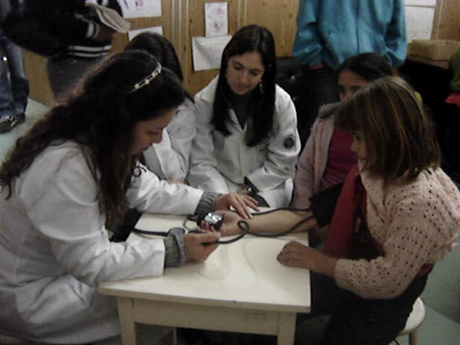
Medindo pressão arterial
Denise Mota, 2009

Slide 34
Pressão arterial
Técnica:
Criança na posição sentada, braço direito, em repouso
Borracha inflável do manguito deve circundar o braço e deve cobrir 40% da distância do olécrano ao acrômio
Estoscópio não pode ficar sob o manguito
Pressão sistólica K1 e diastólica K5
Necessário 3 aferições em diferentes ocasiões
Denise Mota, 2009

Slide 35
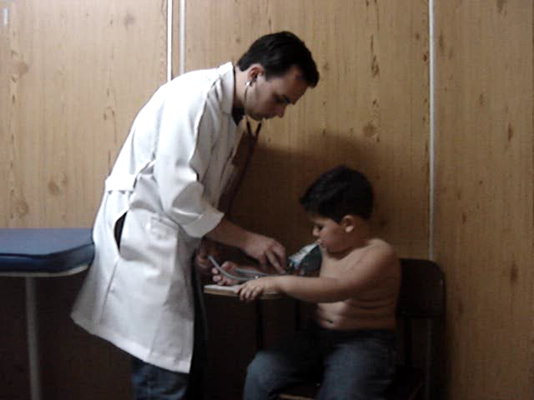
Medindo pressão arterial
Denise Mota, 2009

Slide 36
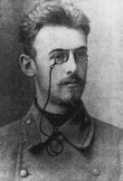
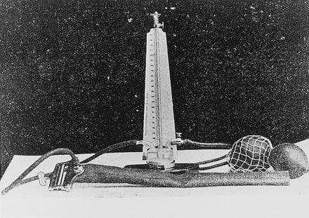
Nikolai Sergeevich Korotkoff
Denise Mota, 2009

Slide 37
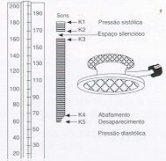
Sons de korotkoff
Denise Mota, 2009

Slide 38
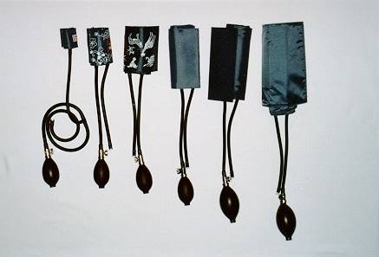
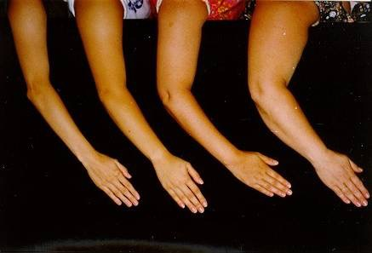
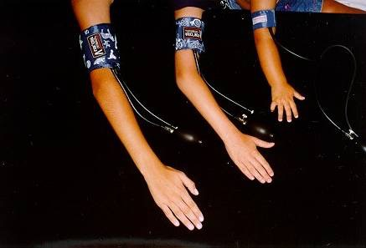
Tamanho do manguito
Denise Mota, 2009

Slide 39
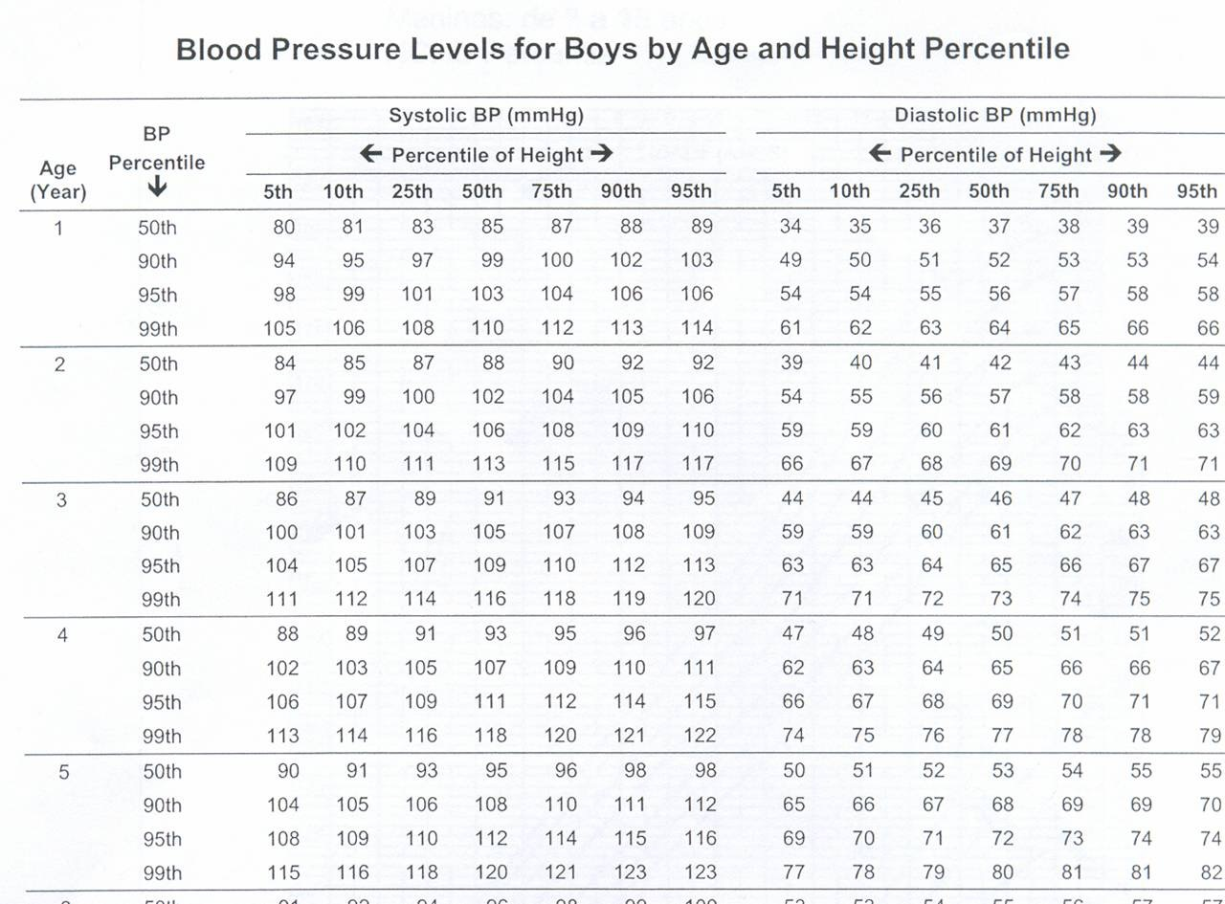
Tabelas de pressão arterial
Denise Mota, 2009

Slide 40
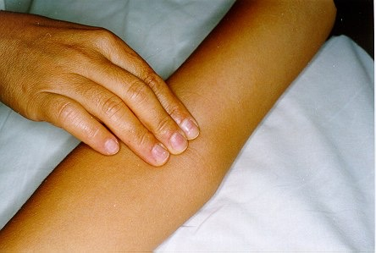
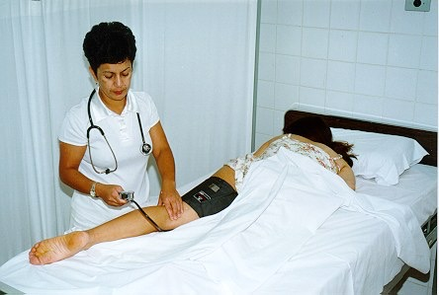
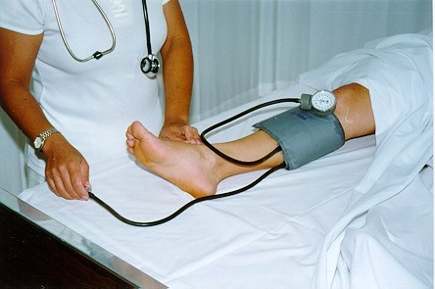
Locais de medida de PA
Cubital
Poplítea
Pediosa
Denise Mota, 2009

